Slide 1
核电厂低中放废物桶改进型伽马扫描技术研究
学生：饶开源
指导老师：顾卫国
2018年1月12日

Slide 2
报告内容
研究背景
国内外研究的历史与现状
研究目标、内容
系统设计与优化
STGS技术研究与验证
改进型双探测器SGS方法研究与验证
主要工作与创新点、后续的研究工作
感谢

Slide 3
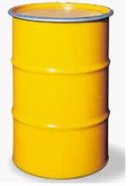
研究背景
能源的需求量不断增加，核电事业快速发展，将会产生大量放射性废物；
根据国家标准,需要对废物桶内的放射性核素进行甄别，对核素活度进行测量，以用于分类管理和处置。
《GB14500一2002放射性废物管理规定》规定了对不同种类的放射性废物的不同处理和处置方式。
《GBI1928一1989低、中水平放射性固体废物暂时贮存规定》中要求入库废物应尽可能根据废物的放射性比活度、半衰期、毒性及废物处理的要求进行分类，分别入库贮存；
《GBI1806一2004放射性物质安全运输规程》中规定了放射性核素的基本限值和货包内容物限值；
《GBI6933一1997放射性废物近地表处置的废物接收准则》中规定了废物包装体中废物的放射性比活度的限值，且主管部门或处置场营运单位可授权某个有资格的部门或单位对废物包装体进行破坏性或非破坏性抽检，抽检项目可包括总p一V和总Q放射性活度、主要放射性核素及其比活度等等。
废物检测技术的研究有很大的应用价值
Notes:
针对废物桶检测技术研究有很大的应用价值
国家标准规定，必须要对废物测量

Slide 4
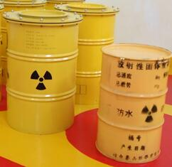
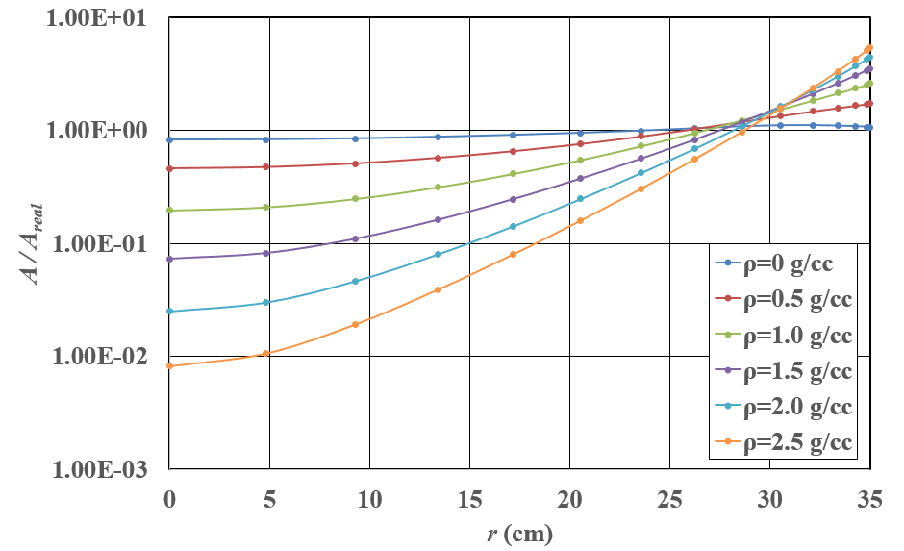
研究背景
此后，中低放废物将采用400L废物桶处置
与200L废物桶相比400L具有的特点：
几何尺寸的增大
采用超压缩等大减容比方法
以上特点都增强了自吸收效应，不均匀性可能
【200L 400L废物桶图对比】
【SGS误差随密度变化】
Notes:
随着密度的，点源的变化
密度增加，不均匀性增加
导致SGS误差增大，适应性降低

Slide 5
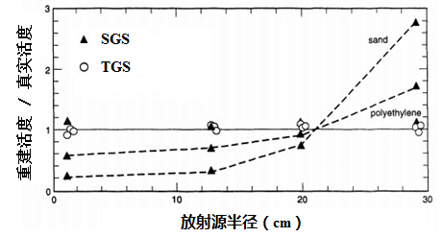
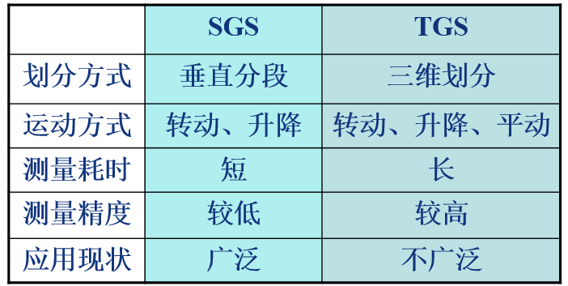
研究背景
针对废物桶，主要采用NDA无损检测方法，主要包括SGS,TGS等技术
【SGS、TGS技术的特点和误差对比】
开展兼具快速、准确的废物桶测量技术具有理论研究价值
Notes:
TGS误差远远小于SGS
这是由于TGS采用了三维划分的方法

Slide 6
国内外研究现状
20世纪70-90年代，SGS和TGS的研究集中在美国的LANL（Los Alamos National Laboratory）和LLNL（Lawrence Livermore National Laboratory）国家实验室
目前，国外已经有较为成熟的商业化产品，主要来自Antech和Canberra公司
最近的工作主要集中于系统优化与改造，测量策略改进，兼容性的优化，以及新的改进型方法的研究

Slide 7
国内外研究现状
中国原子能研究院近年来，主要研究了SGS壳状源效率刻度方法，TGS连续扫描方法，基于层间串扰限制的准直器优化设计等
工程物理研究院与成都理工大学、兰州大学合作，针对反应堆退役废物的测量进行研究，研究了效率刻度方法、准直器设计和迭代算法等
上海交通大学则着重于改进型重建方法的相关研究

Slide 8
国内外研究现状-改进型方法1
改进型SGS方法，废物桶匀速旋转，假设无层间串扰，每层径向划分数层，探测器在不同距离的位置测量【Tran Ha Anh】

Slide 9
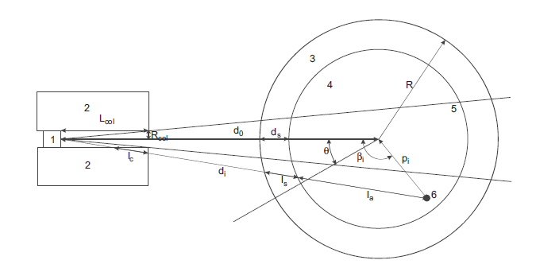
国内外研究现状-改进型方法2
假设核素主要以热点形式存在，每层周向步进扫描，定位热点位置和活度，对有限热点情况有效【Y.F.Bai】

Slide 10
国内外研究现状-改进型方法3
改进型SGS方法，在废物桶竖直轴向上下足够远距离,增加两个探测器，探测结果用以优化SGS测量精度【Tran Quoc Dung】

Slide 11
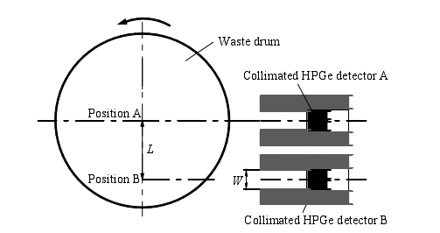
国内外研究现状-改进型方法4
双探测器SGS技术，假设放射性核素集中在某等效环源上，根据探测器计数率之比求得等效环源的半径，用这个等效环源的自吸收修正因子校正SGS结果【上海交大，刘诚】

Slide 12
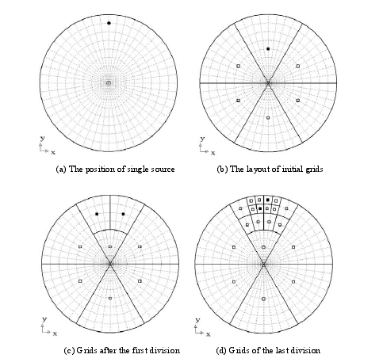
国内外研究现状-改进型方法5
自适应动网格TGS技术，假设放射性核素主要以热点形式存在，将探测到热点的粗网格细分，更精确的定位热点的位置和活度，测量时间减半【上海交大，刘诚】

Slide 13
研究现状总结
SGS和TGS方法在快速准确的测量低中放废物桶上都存在一定的局限性，尤其是针对400L、密度大及放射性核素不均匀分布的情况；
前述的改进型测量技术都基于一定的假设，难以满足各种类型废物桶准确测量的需要；
一种在精度保证的情况下、进行快速测量的改进型方法，是低中放废物桶测量所迫切需要的技术

Slide 14
研究内容
基于现有系统进行了低放废物桶层析扫描系统的改造和再设计，主要包括机电控制模块、数据采集和用户交互模块等
提出了一种叫做半层析伽马扫描（STGS）方法的改进型方法并验证了测量效果
提出了一种双探测器的改进型分层伽马扫描方法并验证了测量效果

Slide 15
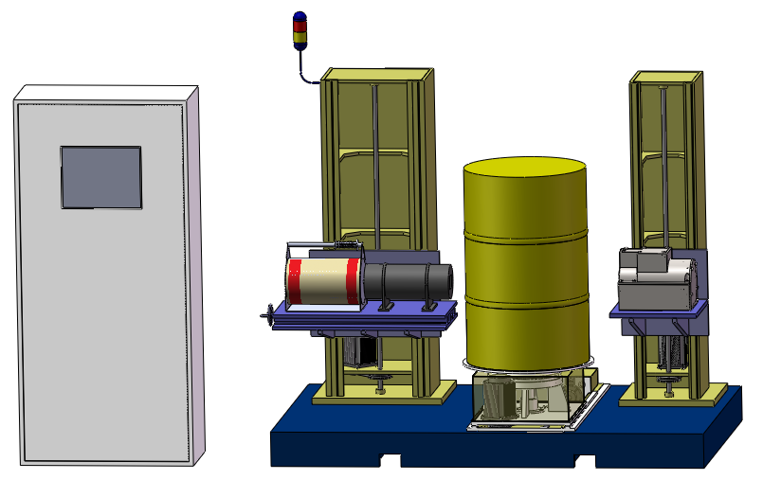
系统设计与优化-系统逻辑框架与示意图
废物桶旋转平台，其可兼容200L和400L废物桶的测量需要，盘直径设计为0.75m，承重上限1000kg，启动加速度大于1度每平方秒，定位精度误差小于1分。另外配有质量传感器，满刻度绝对误差小于2.0kg。
废物桶平移平台，行程可达0.7m，平移定位精度为1mm。
探测器前后滑移平台，移动行程为0.4m，误差小于0.1mm。
探测器、透射源垂直移动平台，总高度控制在1.8m以下，升降的运动行程可达1.3m，定位精度小于1mm，探测器平台可承重上限为350kg，透射源平台承重上限为250kg。
驱动和控制系统中，采用的电机为伺服电机，采用运动控制器作为主要控制方式。
流水线系统，作为可选择性的附加，可实现一次吊装4-8个废物桶，实现无人干预的自动化测量。
Notes:
系统的技术指标，以及创新点
包括紧凑化、模块化的再设计

Slide 16
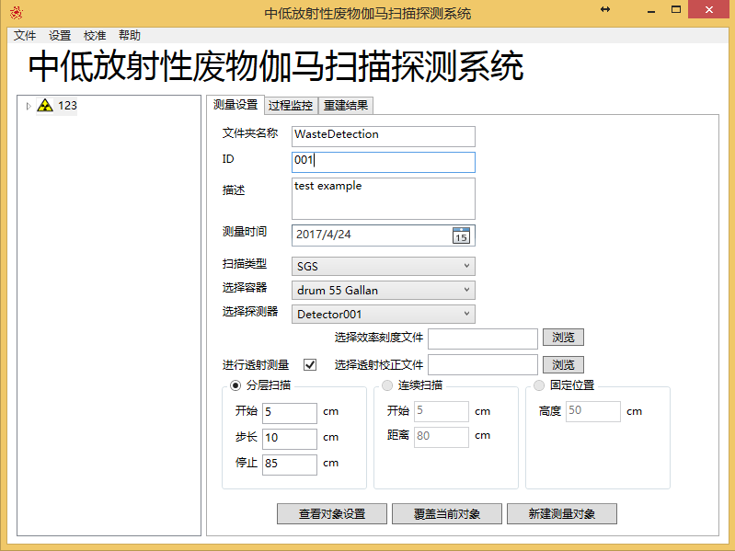
系统设计与优化-数据采集与交互模块
【系统软件模块设计逻辑图】
【系统软件模块交互界面图】
系统所有模块的设计与开发都严格遵循了简单易用，紧凑、隔离、可扩展的创新原则，是改进型方法的基础

Slide 17
改进型技术-STGS技术原理
半层析扫描方法（Semi-tomographic gamma scanning，STGS）
在SGS基础上每层径向划分为数个环状体素，采用TGS的层析技术分别进行透射重建和发射重建，得到环状体素的核素活度
精度比SGS更高，探测时间远小于TGS
【STGS方法的体素划分方式】

Slide 18
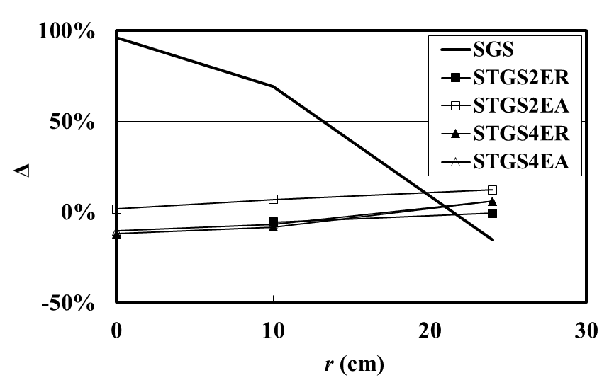
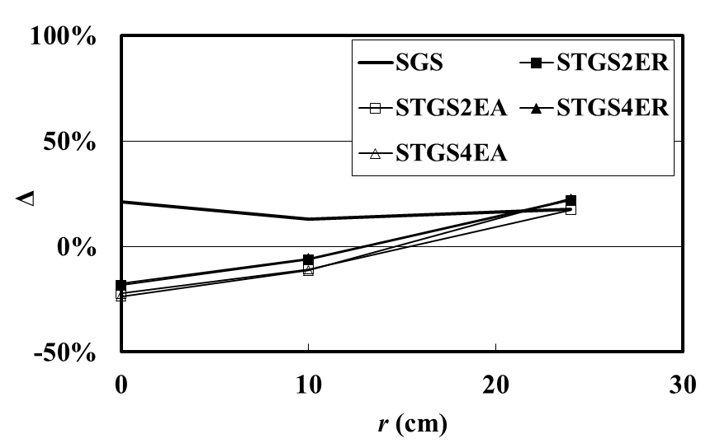
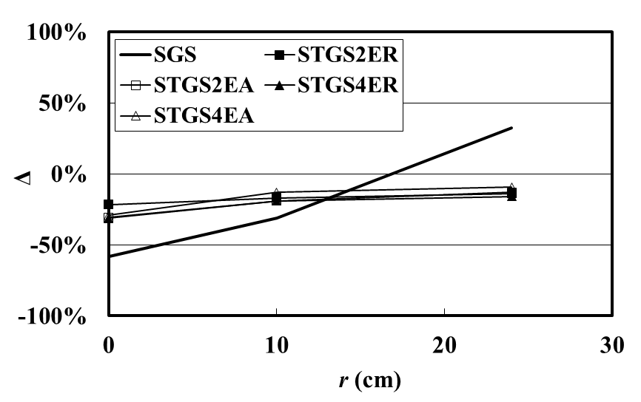
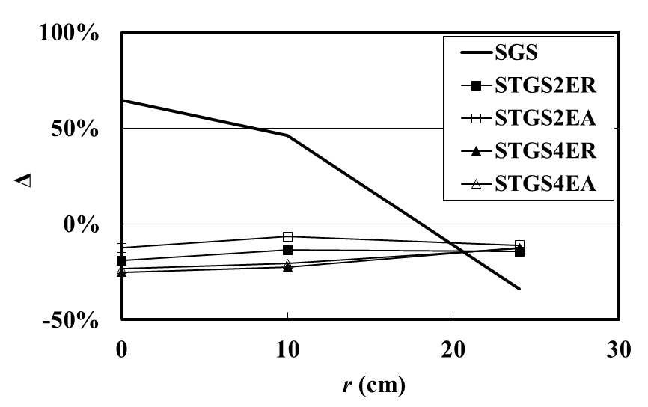
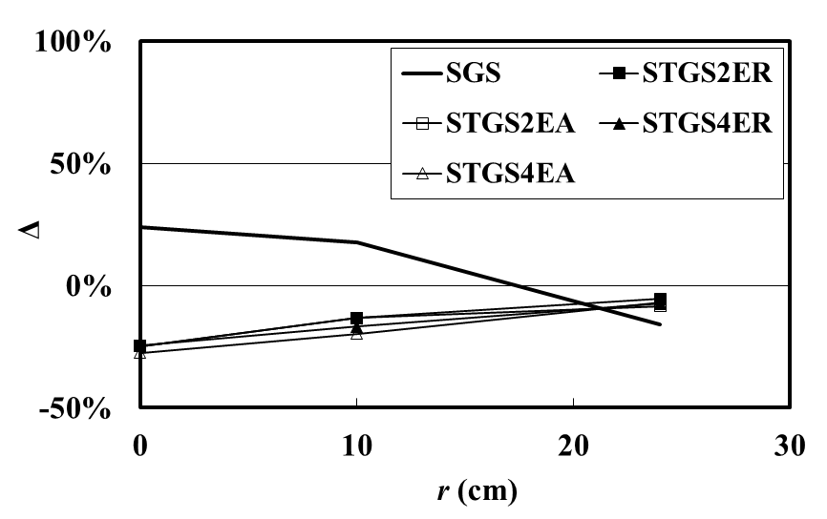
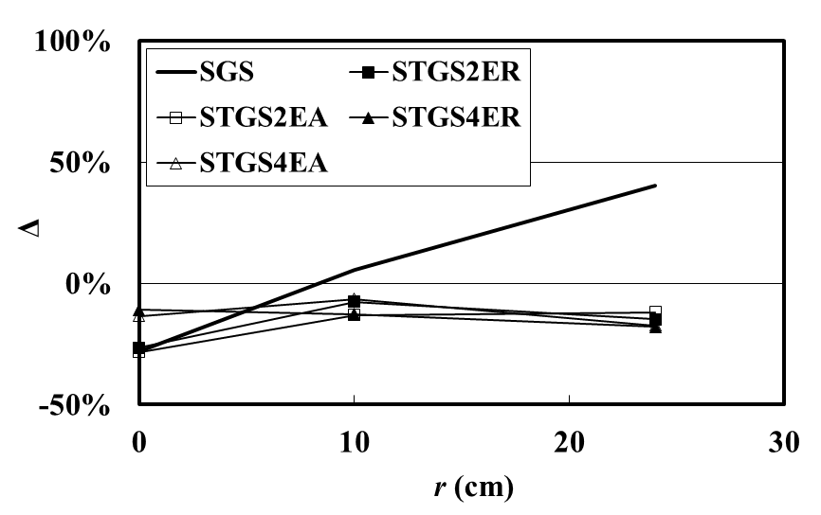
改进型技术-STGS技术验证
200L废物桶实验验证
不同位置单点源，两种核素Cs-137和Co-60
均匀介质密度为0.3，0.7，1.2g/cm³

Slide 19
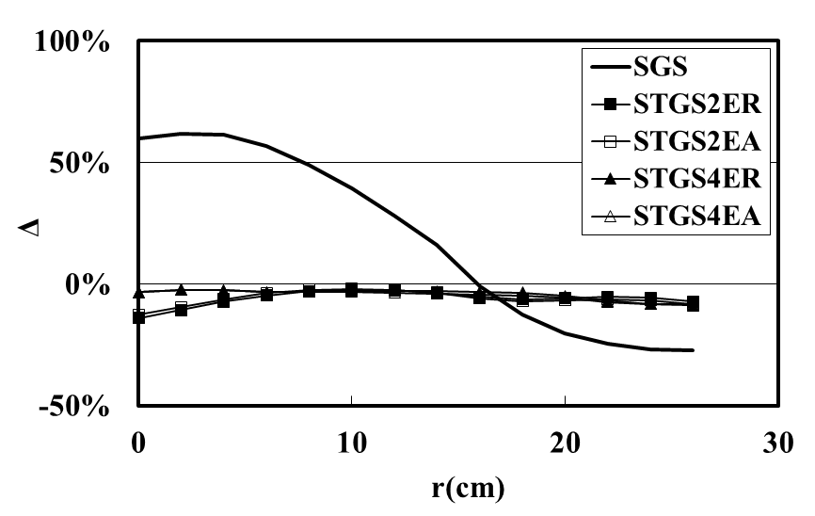
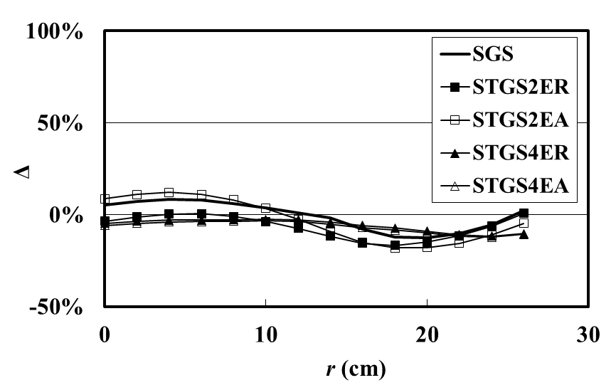
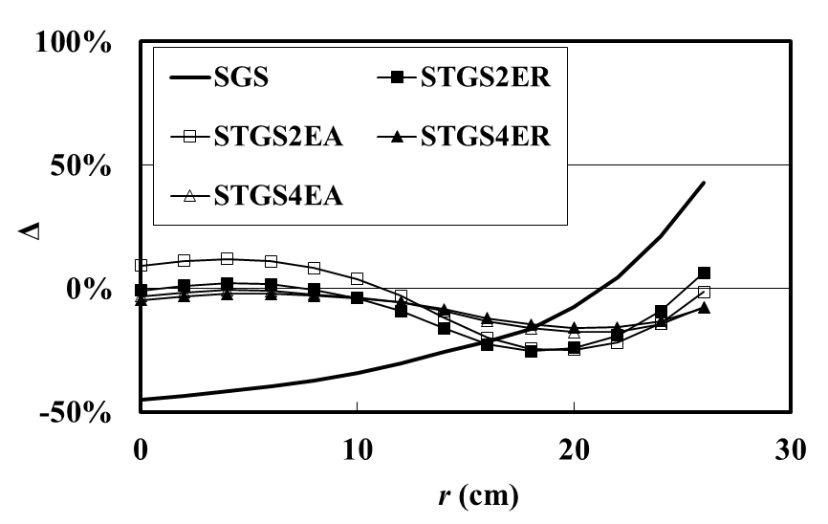
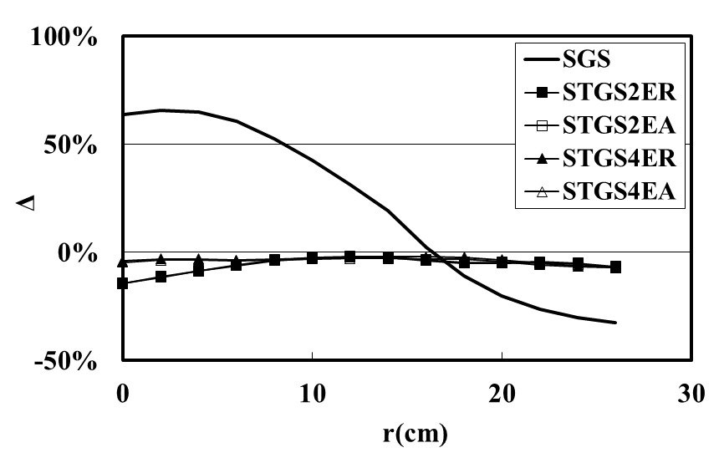
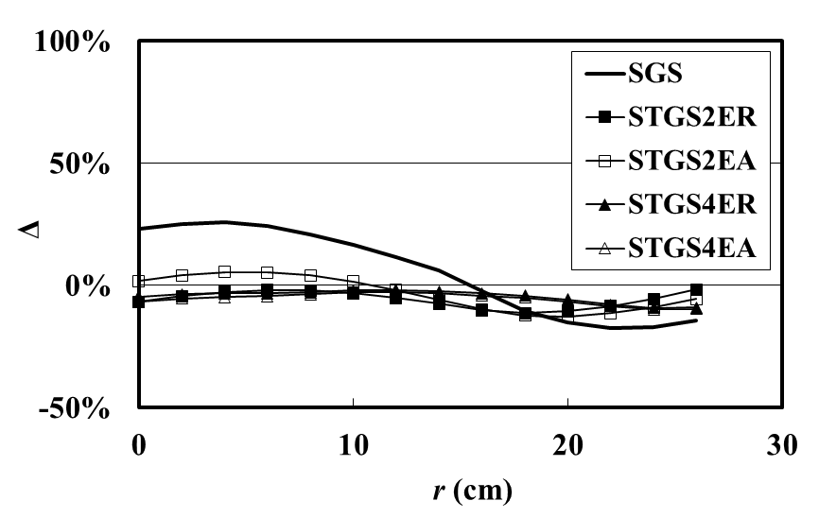
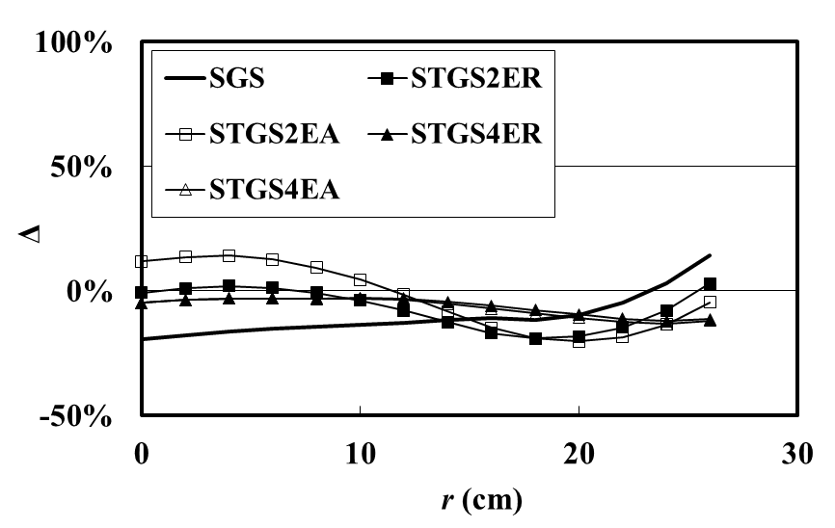
改进型技术-STGS技术验证
200L废物桶蒙卡计算
不同位置单点源，两种核素Cs-137和Co-60
均匀介质密度为0.3，0.7，1.2g/cm³

Slide 20
改进型技术-STGS技术验证
均匀介质中点源的统计结果（单位：%）
密度 (g/cm³) | 探测类型 | Cs-137 |  |  | Co-60
 |  | Max. | Min. | RMS | Max. | Min. | RMS
0.3 | SGS | 61.74 | -27.29 | 39.69 | 65.57 | -32.36 | 42.58
 | STGS2ER | -2.39 | -13.93 | 6.72 | -1.89 | -14.25 | 6.54
 | STGS2EA | -2.06 | -12.74 | 6.63 | -2.18 | -14.49 | 6.82
 | STGS4ER | -2.43 | -8.75 | 4.68 | -2.07 | -7.09 | 3.91
 | STGS4EA | -2.47 | -8.43 | 5.04 | -2.81 | -7.02 | 4.31
0.7 | SGS | 8.31 | -12.56 | 7.44 | 25.85 | -17.23 | 17.84
 | STGS2ER | 0.67 | -16.78 | 9.05 | -1.63 | -11.40 | 6.66
 | STGS2EA | 12.04 | -18.15 | 11.65 | 5.41 | -12.61 | 7.47
 | STGS4ER | -2.52 | -11.61 | 6.63 | -1.95 | -9.14 | 5.11
 | STGS4EA | -0.74 | -17.66 | 10.28 | -2.57 | -9.71 | 5.95
1.2 | SGS | 42.81 | -45.07 | 32.15 | 14.10 | -19.48 | 13.25
 | STGS2ER | 6.32 | -25.42 | 13.63 | 2.97 | -19.05 | 10.39
 | STGS2EA | 11.97 | -24.84 | 14.66 | 14.10 | -20.20 | 13.09
 | STGS4ER | -2.16 | -15.86 | 9.52 | -2.77 | -12.18 | 6.96
 | STGS4EA | -0.74 | -17.66 | 10.28 | -3.00 | -13.25 | 7.71
均匀介质中多点源的统计结果（单位：%）
密度 (g/cm³) | 探测类型 | CS-137 |  |  | Co-60
 |  | Max. | Min. | RMS | Max. | Min. | RMS
0.3 | SGS | 24.81 | -25.96 | 10.53 | 25.32 | -25.04 | 10.37
 | STGS4ER | 3.47 | -5.70 | 2.10 | 3.23 | -5.13 | 1.84
0.7 | SGS | 12.16 | -16.33 | 5.84 | 17.84 | -19.15 | 7.43
 | STGS4ER | 4.20 | -6.34 | 2.58 | 3.83 | -5.56 | 2.18
1.2 | SGS | 9.50 | -10.76 | 4.65 | 6.95 | -10.02 | 3.49
 | STGS4ER | 6.18 | -9.51 | 3.28 | 4.33 | -6.45 | 2.64

Slide 21
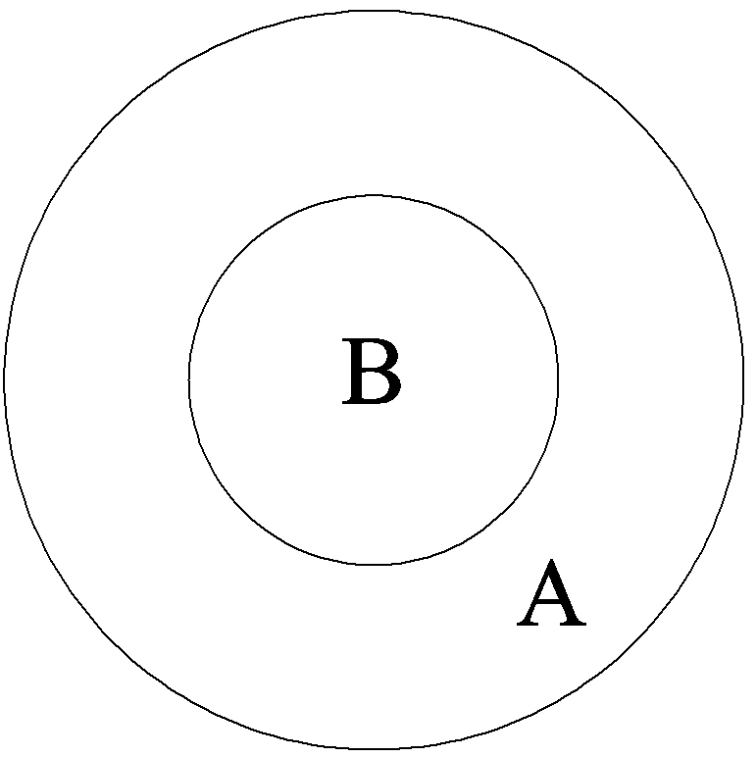
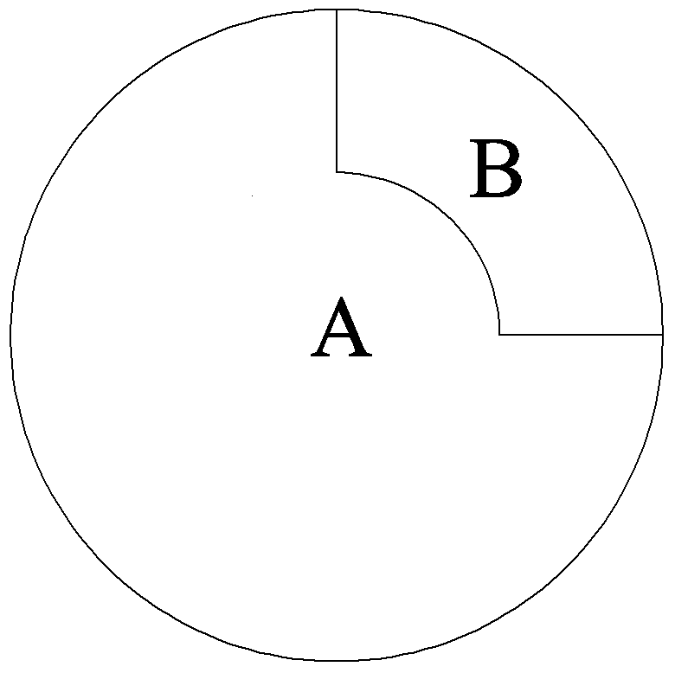
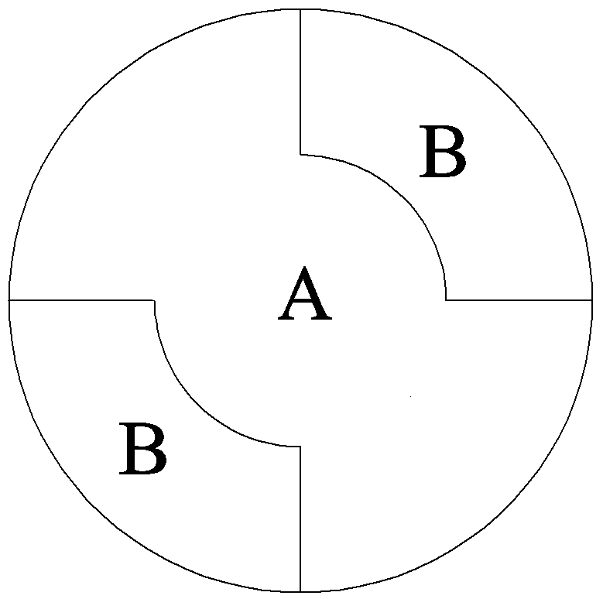
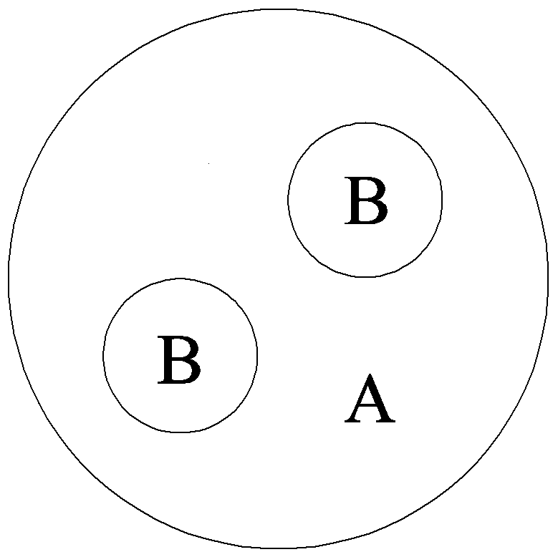
改进型技术-STGS技术验证
层内两种不同材料的填充形式（A密度为0.7g/cm³，B为1.2g/cm³）
非均匀介质中点源的统计结果（单位：%）
填充形式 | 探测类型 | CS-137 |  |  | Co-60
 |  | Max. | Min. | RMS | Max. | Min. | RMS
形式1 | SGS | 38.17 | -12.55 | 15.39 | 19.99 | 5.12 | 15.15
 | STGS4ER | 17.90 | -24.75 | 14.16 | 13.18 | -18.02 | 10.16
形式2 | SGS | 12.52 | -19.86 | 12.40 | 34.53 | -15.66 | 20.23
 | STGS4ER | 12.97 | -3.07 | 4.24 | 9.75 | -0.91 | 3.15
形式3 | SGS | 14.56 | -20.86 | 11.65 | 27.04 | -15.42 | 16.91
 | STGS4ER | 16.65 | 0.43 | 9.09 | 12.50 | 1.82 | 6.95
形式4 | SGS | 19.19 | -4.99 | 7.86 | 31.17 | -5.93 | 18.90
 | STGS4ER | 15.55 | -4.38 | 7.32 | 11.49 | -3.10 | 5.13
结论：比与SGS方法，STGS方法重建误差和RMS是四分之一到三分之一，而时间是2-4倍

Slide 22
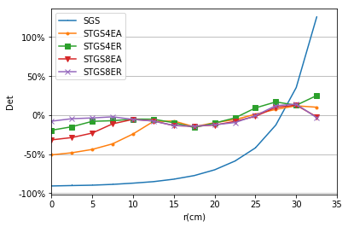
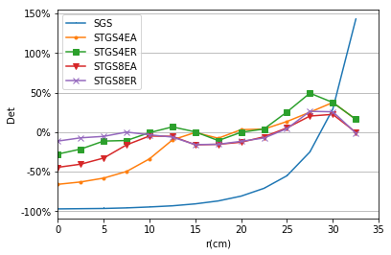
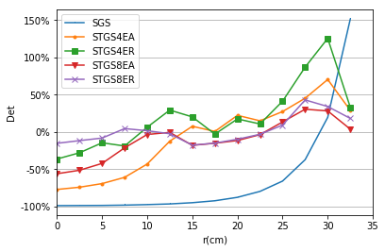
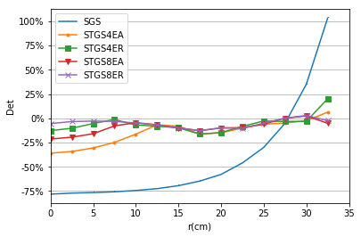
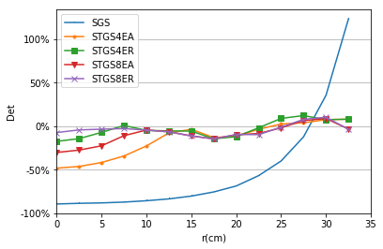
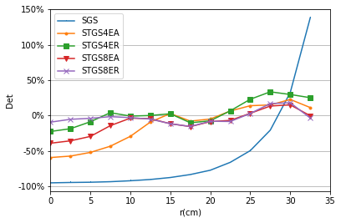
改进型技术-STGS技术验证
400L高密度废物桶蒙卡计算
不同位置单点源，核素Cs-137和Co-60
介质密度为1.5，2.0，2.5g/cm³

Slide 23
改进型技术-STGS技术验证
均匀介质中点源的仿真统计结果（单位：%）
密度 (g/cm³) | 探测类型 | Cs-137 |  |  | Co-60
 |  | Max. | Min. | RMS | Max. | Min. | RMS
1.5 | SGS | 125.43 | -90.87 | 78.99 | 103.33 | -78.17 | 66.41
 | STGS4EA | 11.92 | -51.01 | 26.17 | 6.29 | -35.95 | 19.05
 | STGS4ER | 25.03 | -19.40 | 13.07 | 20.15 | -16.26 | 10.32
 | STGS8EA | 12.74 | -31.80 | 15.72 | 2.39 | -21.41 | 11.13
 | STGS8ER | 14.17 | -14.27 | 9.16 | 2.91 | -12.79 | 6.72
2.0 | SGS | 142.53 | -96.96 | 87.39 | 123.55 | -89.48 | 77.48
 | STGS4EA | 37.53 | -65.87 | 35.80 | 8.15 | -48.25 | 24.53
 | STGS4ER | 49.34 | -27.65 | 21.37 | 12.29 | -17.41 | 9.82
 | STGS8EA | 22.48 | -44.41 | 21.75 | 8.89 | -30.17 | 14.59
 | STGS8ER | 26.36 | -15.75 | 12.82 | 10.44 | -14.53 | 7.80
2.5 | SGS | 151.57 | -99.05 | 92.11 | 138.13 | -95.16 | 84.67
 | STGS4EA | 70.42 | -77.32 | 47.39 | 22.69 | -59.40 | 31.13
 | STGS4ER | 125.65 | -36.43 | 46.74 | 33.46 | -22.58 | 17.58
 | STGS8EA | 30.50 | -56.21 | 27.65 | 15.06 | -39.19 | 18.61
 | STGS8ER | 42.97 | -17.81 | 18.02 | 18.04 | -15.52 | 9.69
结论：相比于SGS，STGS的RMS是二分之一甚至更低，时间为4-8倍

Slide 24
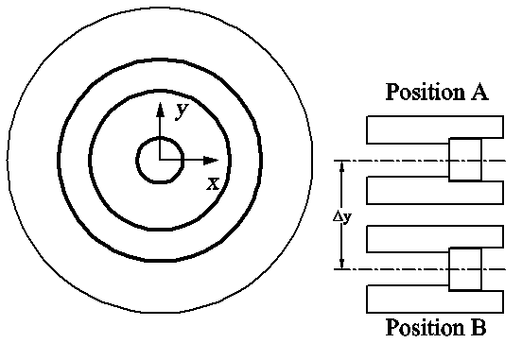
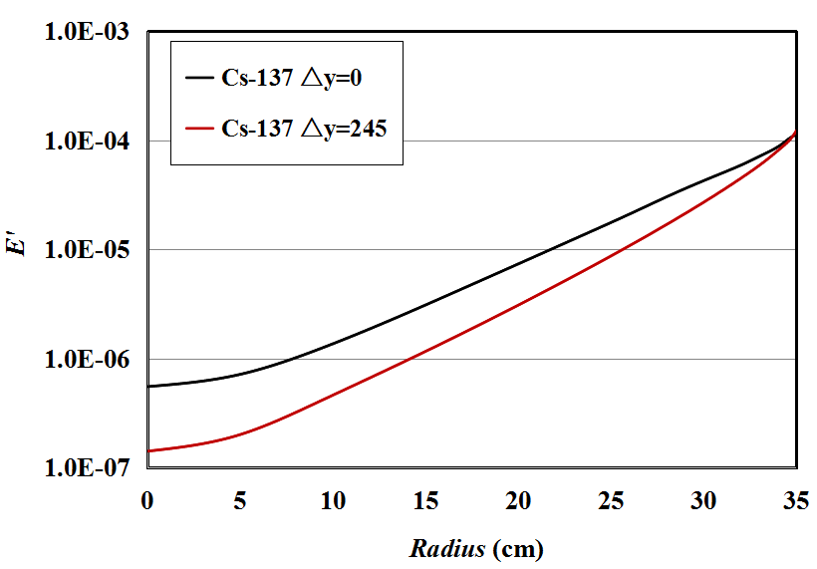
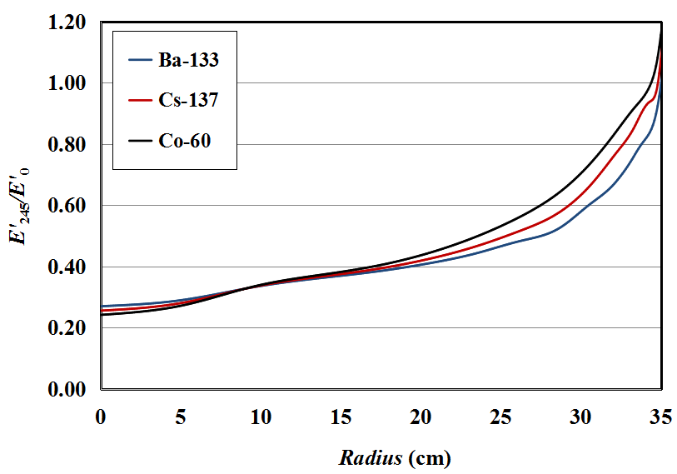
改进型技术-ISGS技术原理
双探测器改进型SGS技术
假设放射性核素集中在某等效环源上，根据探测器计数率之比求得等效环源的半径，校正效率刻度
考虑到双探测器等效半径间的误差，利用计数率之比推导等效半径与效率刻度
将桶内的放射性核素投影在一个等效层内，以避免发射重建过程中迭代残差的放大

Slide 25
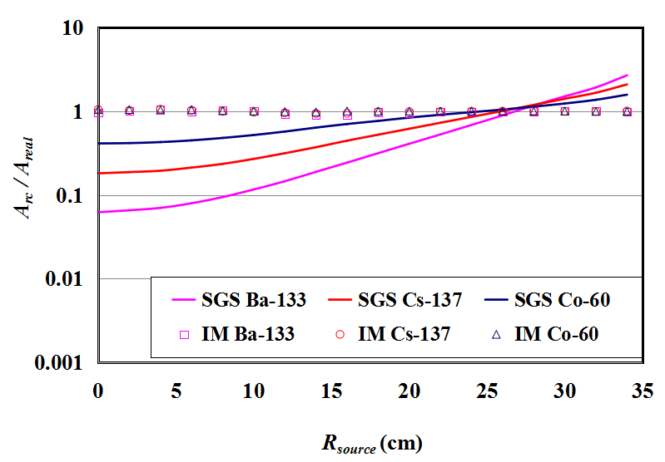
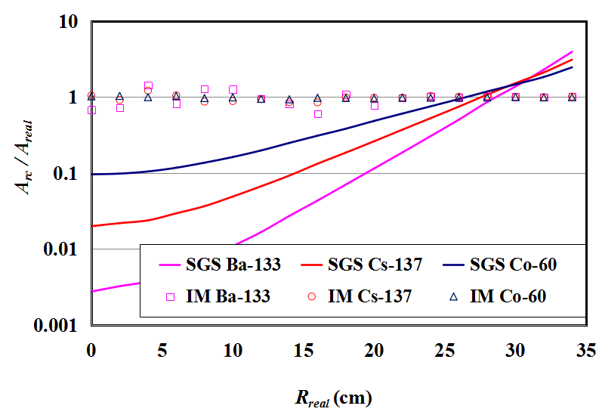
改进型技术-ISGS技术验证
SGS和IM方法中A_{rc}/A_{real} 随着半径R_{real}的变化
(a) 密度为1.5 g/cm³ (b) 密度为2.5 g/cm³
7个以及14个点源放在废物桶中的最大和平均重建误差
Nuclide | Δ | Desnsity=1.5g/cc |  | Desnsity=2.5g/cc
 |  | SGS | IM | SGS | IM
Ba-133 | Max. | 2.96 | 2.01 | 8.06 | 3.11
 | Mean | 1.34 | 1.19 | 1.66 | 1.43
Cs-137 | Max. | 2.03 | 1.58 | 4.13 | 2.53
 | Mean | 1.23 | 1.10 | 1.46 | 1.29
Co-60 | Max. | 1.51 | 1.40 | 2.56 | 1.91
 | Mean | 1.14 | 1.05 | 1.30 | 1.15
Nuclide | Δ | Desnsity=1.5g/cc |  | Desnsity=2.5g/cc
 |  | SGS | IM | SGS | IM
Ba-133 | Max. | 2.05 | 1.67 | 3.29 | 2.64
 | Mean | 1.21 | 1.16 | 1.39 | 1.32
Cs-137 | Max. | 1.64 | 1.30 | 2.48 | 1.87
 | Mean | 1.14 | 1.08 | 1.28 | 1.21
Co-60 | Max. | 1.32 | 1.15 | 1.89 | 1.45
 | Mean | 1.08 | 1.04 | 1.19 | 1.12
结论：与SGS相比，最大误差降低为几分之一，而平均误差降低了接近一半，时间为2倍。

Slide 26
主要工作与创新点
低中放废物探测系统的设计与优化
优化系统的主要逻辑结构与功能，整合了系统框架的模块组成。归纳了机械与控制模块的主要组成部分以及设计准则，突出了本系统模块化、紧凑化、可扩展性等一系列创新设计。详尽的分析了数据处理与交互模块的流程设计，创造性的构建了本系统软件探测计数的方式、数据的处理、效率刻度、活度重建的执行、与用户使用的交互逻辑的整体框架。
半层析伽马扫描技术（STGS）的研究与验证
提出了一种新的改进型伽马扫描技术，名为半层析伽马扫描（Semi-tomographic gamma scanning, STGS）方法。这种方法200L低密度废物桶在400L高密度废物桶上的测量效果得到了蒙卡模拟和实验的验证。主要在工况包括均匀密度下单点源极端分布的情况、均匀介质多点源随机分布的情况、以及非均匀介质下多点源情况与SGS的测量精度与时间进行对比分析。最大误差与RMS值对于200L低密度废物桶为SGS方法的三分之一或更低，而对于400L高密度废物桶为SGS方法的二分之一或更低。
双探测器改进型SGS方法的研究与验证
提出了一种改进型的双探测器伽马扫描方法，计算模型在原双探测器改进型SGS方法的基础上，充分考虑并修正了双探测器等效半径之间的偏差，同时将划分为数层的废物桶内的所有放射性核素投影于一等效层内以避免重建求解带来的迭代残差的放大。改进型方法在400L高密度废物桶的探测效果得到验证，与SGS方法相比，改进型方法的最大误差降低为几分之一，而平均误差降低了接近一半。

Slide 27
后续研究工作
系统参数：准直器尺寸、分层高度、探测器位置、探测器偏心步长
不同噪声水平下最佳统计迭代算法的选择
将废物桶中不同层的全部核素都投影在一个等效层内的策略推广
全面充分的实验工作，不同种类的中低放废物进行测量，以及对测量不确定度和可探测限进行分析
400L高密度废物桶的最佳测量技术标准

Slide 28
致谢
首先必须感谢我的母校给我提供了这样优渥的土壤与环境，让我有幸与如此多优秀的人为伍。
衷心感谢我的恩师顾卫国老师对我的淳淳教诲和悉心关怀，衷心感谢课题组的其他老师以及前辈给予我的帮助和提携。
衷心感谢各位同门师兄弟姐妹，感谢我们一起度过的求学岁月。
衷心感谢我的父母多年的养育之恩

Slide 29
谢谢！

